Slide 1
水下图像复原综述
张齐齐
2016年9月4日

Slide 2
提纲
基本概念
水下成像系统及退化模型
水下图像复原方法研究

Slide 3
基本概念
图像退化
图像在获取、传输、储存和处理的过程中所出现的诸如模糊、畸变、失真或产生噪声等现象，从而使得所形成的图像降质。包括：空间退化和点退化。
水下退化图像
水下图像具有对比度低、光照不均匀、细节模糊、颜色退化(整体偏蓝绿色)和噪点多等特点。

Slide 4
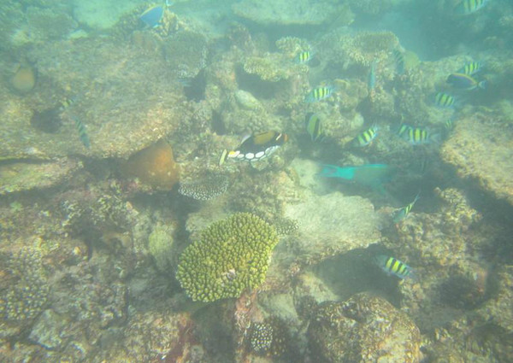
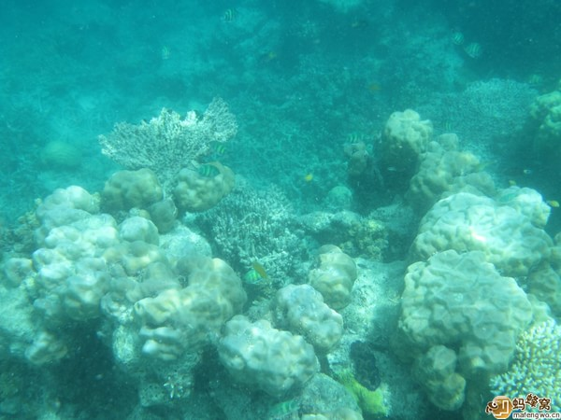
基本概念
水下退化图像

Slide 5
基本概念
散射
后向散射
前向散射
水下退化图像特点的成因
吸收
水体对光的吸收和散射严重限制了水下成像系统的表现。
前向散射造成图像细节模糊，纹理信息缺失。
后向散射造成图像对比度降低，给图像覆盖一层蓝绿色的“雾”
水体对光的吸收造成图像颜色失真，致使图像整体偏蓝绿色

Slide 6
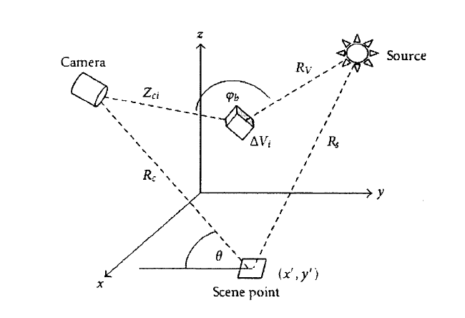
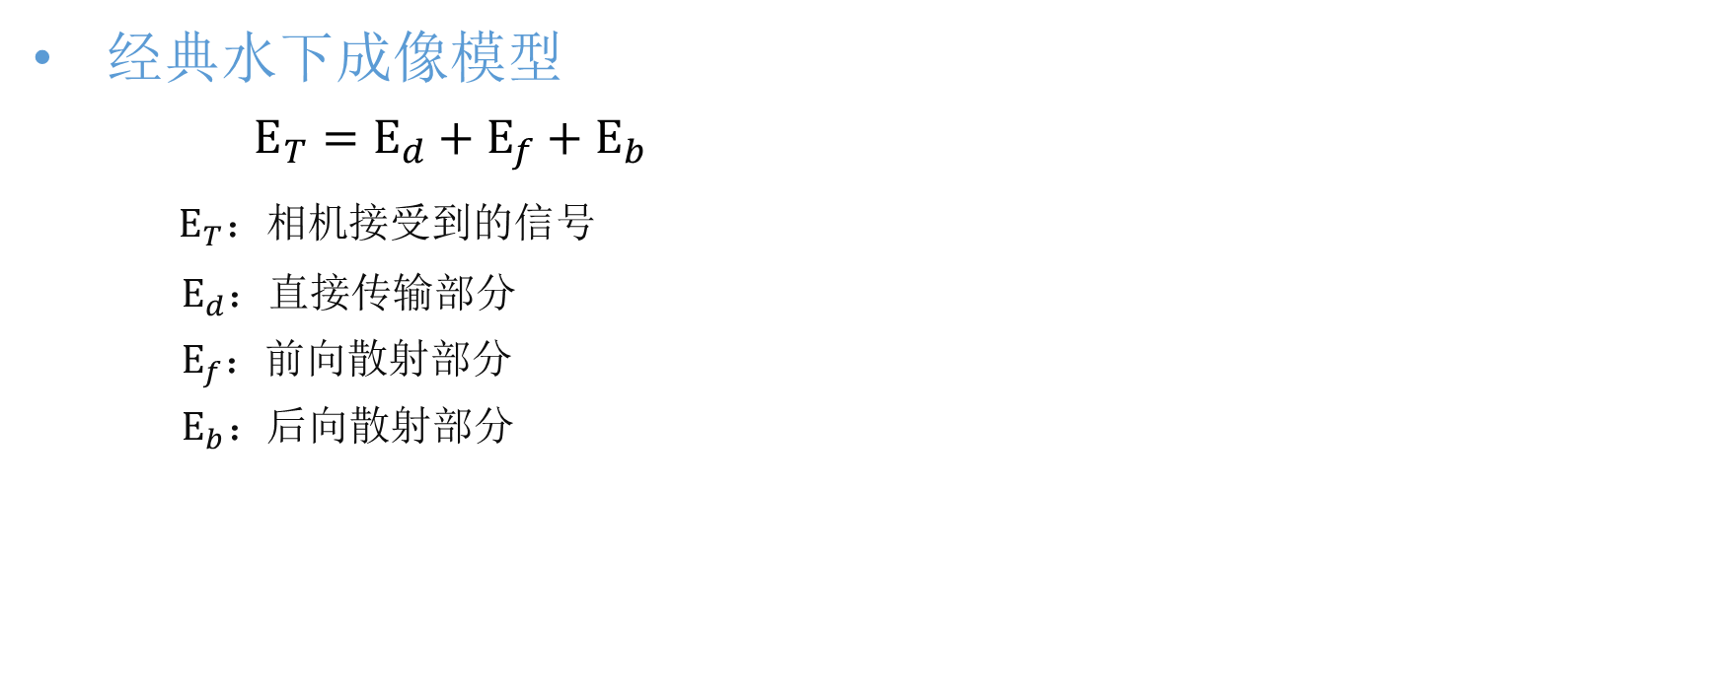
水下成像系统
经典水下成像模型
$E_{T}=E_{d}+E_{f}+E_{b}$
${ E}_{T}：相机$接受到的信号
$E_{d}$：直接传输部分
$E_{f}：$前向散射部分
$E_{b}：$后向散射部分
Jaffe-McGlamery模型^{[1][2]}
[1] B. L. McGlamery. “A computer model for underwater camera systems.” Ocean Optics, 1980.
[2] J.S. Jaffe. “Computer modeling and the design of optimal underwater imaging systems.” IEEE Journal of Oceanic Engineering, 1990.

Slide 7
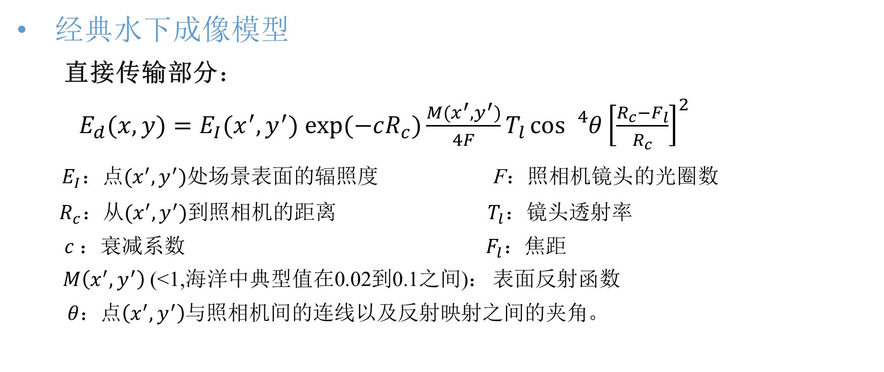
水下成像系统
经典水下成像模型
直接传输部分：
$E_{d}(x,y)=E_{I}(x^{′},y^{′}) exp⁡(−cR_{c})\frac{M(x^{′},y^{′})}{4F}T_{l}\cos{{}_{}^{4}{{θ\left[\frac{R_{c}−F_{l}}{R_{c}}\right]}^{2}}}$
${ E}_{I}：$点$(x^{′},y^{′})$处场景表面的辐照度 F：照相机镜头的光圈数
$R_{c}：$从$(x^{′},y^{′})$到照相机的距离 $T_{l}$：镜头透射率
$c ：$衰减系数 $F_{l}：$焦距
$M\left(x^{′},y^{′}\right)$ (<1,海洋中典型值在0.02到0.1之间)： 表面反射函数
$θ：$点$\left(x^{′},y^{′}\right)$与照相机间的连线以及反射映射之间的夹角。

Slide 8
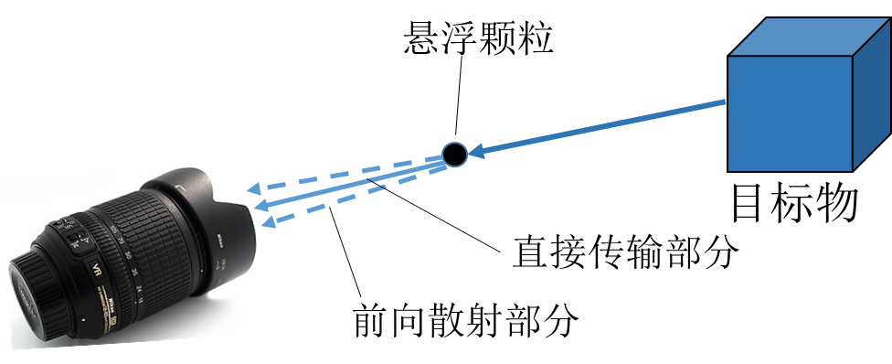
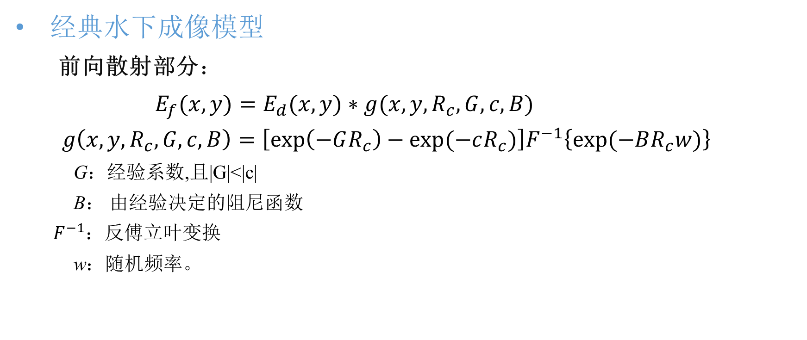
水下成像系统
经典水下成像模型
前向散射部分：
$E_{f}(x,y)=E_{d}(x,y)∗g(x,y,R_{c},G,c,B)$
$g\left(x,y,R_{c},G,c,B\right)=\left[\exp\left(−GR_{c}\right)−exp⁡(−cR_{c})\right]F^{−1}\left\{exp⁡(−BR_{c}w)\right\}$
G：经验系数,且|G|<|c|
B： 由经验决定的阻尼函数
${ F}^{−1}$：反傅立叶变换
w：随机频率。

Slide 9
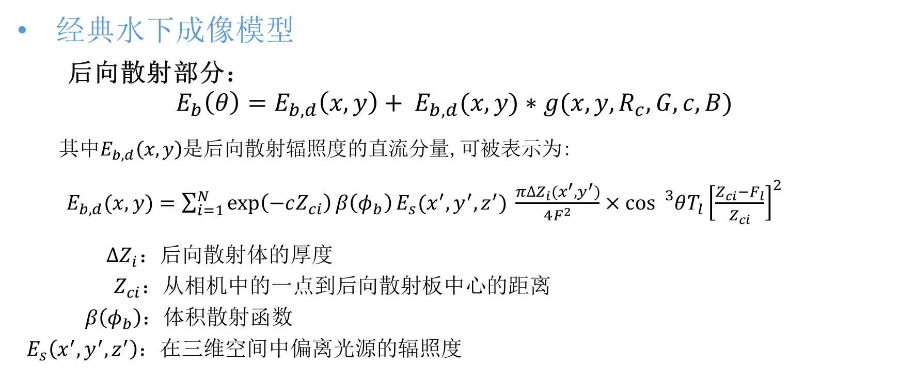
水下成像系统
经典水下成像模型
后向散射部分：
$$E_{b}\left(θ\right)=E_{b,d}\left(x,y\right)+ E_{b,d}(x,y)∗g(x,y,R_{c},G,c,B)$$
其中$E_{b,d}\left(x,y\right)$是后向散射辐照度的直流分量,可被表示为:
${ E}_{b,d}(x,y)={\sum_{i=1}^{N}{\exp\left(−cZ_{ci}\right)β\left(φ_{b}\right)}E}_{s}(x^{′},y^{′},z^{′}) \frac{π∆Z_{i}(x^{′},y^{′})}{4F^{2}}×\cos{{}_{}^{3}{{θT_{l}\left[\frac{Z_{ci}−F_{l}}{Z_{ci}}\right]}^{2}}}$
$∆Z_{i}：$后向散射体的厚度
$Z_{ci}：$从相机中的一点到后向散射板中心的距离
$β\left(φ_{b}\right)：$体积散射函数
$E_{s}\left(x^{′},y^{′},z^{′}\right)：$在三维空间中偏离光源的辐照度

Slide 10
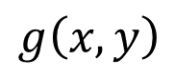
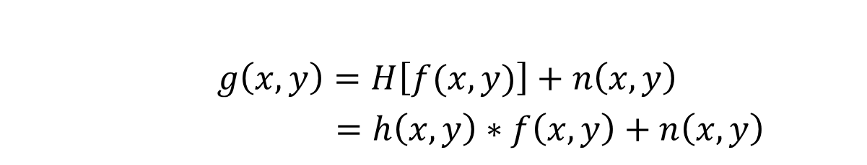
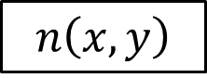
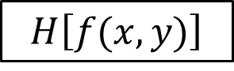
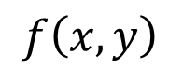
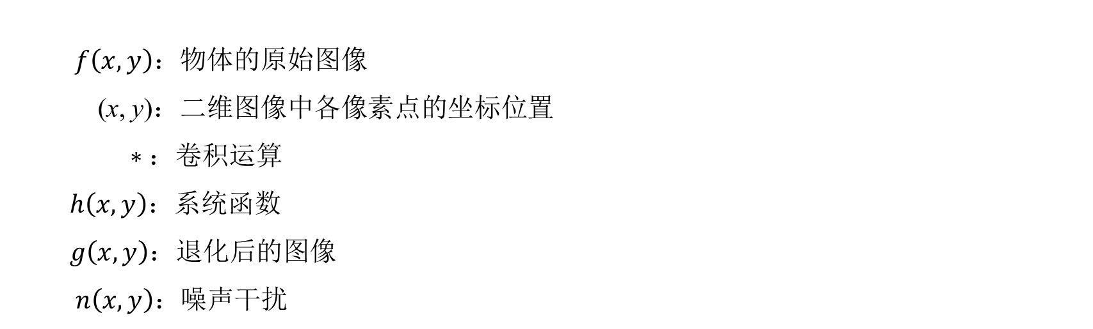
退化模型
水下退化模型的一般表达式
$g\left(x,y\right)=H\left[f(x,y)\right]+n\left(x,y\right)$
$=h\left(x,y\right)∗f\left(x,y\right)+n\left(x,y\right)$
$f\left(x,y\right)：$物体的原始图像
(x, y)：二维图像中各像素点的坐标位置
$∗：$卷积运算
$h\left(x,y\right)：$系统函数
$g\left(x,y\right)：退化后$的图像
$n\left(x,y\right)：$噪声干扰
$$n\left(x,y\right)$$
$$f\left(x,y\right)$$
$$H\left[f(x,y)\right]$$
+
$$g\left(x,y\right)$$

Slide 11
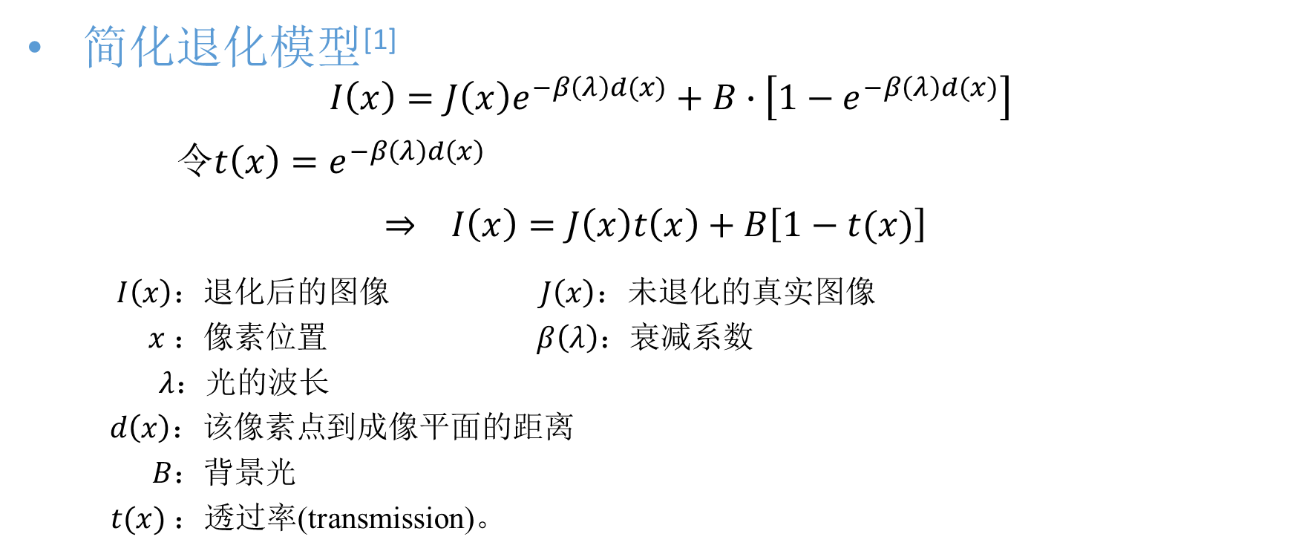
退化模型
简化退化模型^{[1]}
$I\left(x\right)=J\left(x\right)e^{−β\left(λ\right)d(x)}+B∙\left[1−e^{−β\left(λ\right)d(x)}\right]$
令$t\left(x\right)=e^{−β\left(λ\right)d\left(x\right)}$
$$⇒ I\left(x\right)=J\left(x\right)t\left(x\right)+B\left[1−t(x)\right]$$
$I\left(x\right)：$退化后的图像 $J\left(x\right)：$未退化的真实图像
$x ：$像素位置 $β\left(λ\right)：$衰减系数
$λ：$光的波长
$d\left(x\right)：该像素点$到成像平面的距离
$B：$背景光
$t(x)$ ：透过率(transmission)。
[1] K. He, J. Sun, and X. Tang. “Single image haze removal using dark channel prior.” IEEE Conference on Computer Vision and Pattern Recognition, 2009.

Slide 12
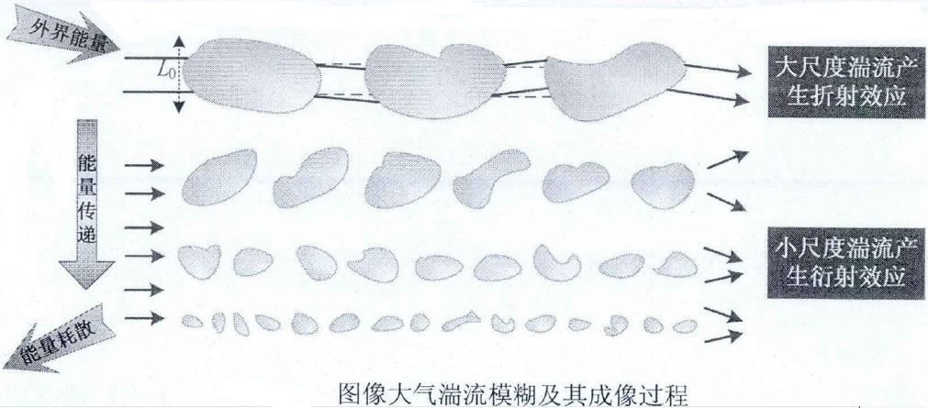
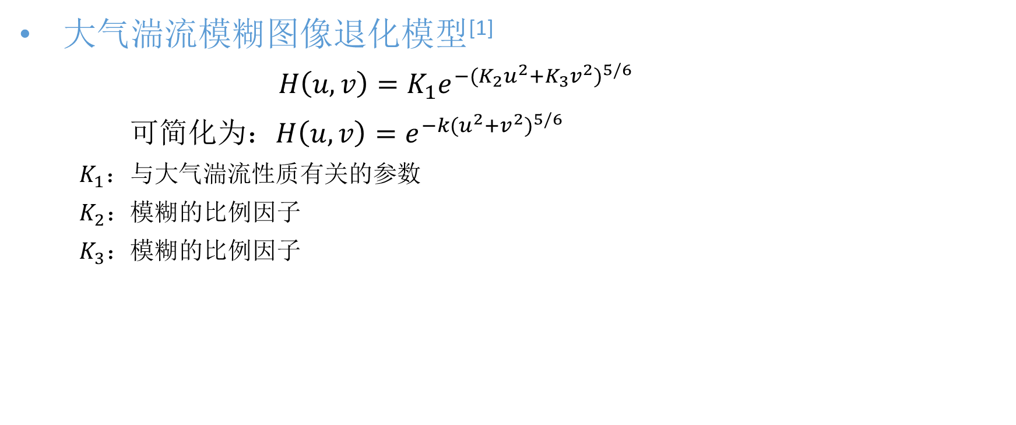
退化模型
大气湍流模糊图像退化模型^{[1]}
$H\left(u,v\right)=K_{1}e^{−{(K_{2}u^{2}+K_{3}v^{2})}^{5/6}}$
可简化为：$H\left(u,v\right)=e^{{−k(u^{2}+v^{2})}^{5/6}}$
$K_{1}：与大气湍流性质有关的参数$
$K_{2}：$模糊的比例因子
$K_{3}：$模糊的比例因子
[1] Hufnagel R. E. and Stanley N. R.. “Modulation transfer function associated with image transmission through
turbulent media.” Journal of the Optical Society of America, 1964.

Slide 13
水下图像复原
水下图像复原方法
反卷积方法：计算调制传递函数（MIF）、点扩散函数(PSF)，去除前向散射
偏振技术: 用偏振技术估算后向散射
水下图像复原
滤波方法：根据成像模型设计滤波器估算出滤波器参数，进行滤波复原

Slide 14
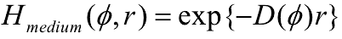
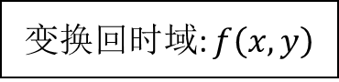
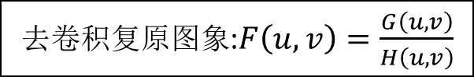
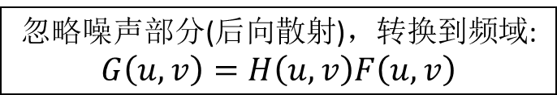
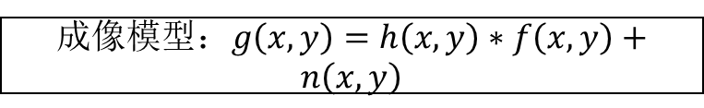
水下图像复原
反卷积法
论文《 Underwater image restoration by means of blind deconvolution approach》^{[1]}中作者提出将点扩算函数（PSF）和调制解调函数（MFT）用于水下图像复原，应用威尔斯小角度近似理论和反卷积的方法进行图像复原，该方法主要用于解决前向散射问题。
成像模型$：g\left(x,y\right)=h\left(x,y\right)∗f\left(x,y\right)+n\left(x,y\right)$
忽略噪声部分(后向散射)，转换到频域:
$$G\left(u,v\right)=H\left(u,v\right)F\left(u,v\right)$$
通过实验测出水质参数估算调制传递函数:
D(φ)是退化传递函数，由小角估计方法计算得到。
去卷积复原图象:$F\left(u,v\right)=\frac{G\left(u,v\right)}{H\left(u,v\right)}$
变换回时域: $f\left(x,y\right)$
[1] Fan F., Yang K., Xia M., Li W., Fu B. and Zhang W. “Underwater image restoration by means of blind deconvolution approach.” Frontiers of Optoelectionics in China, 2010.

Slide 15
水下图像复原
反卷积法
论文《Comparative Study on Several Blind Deconvolution Algorithms Applied to Underwater Image Restoration 》^{[1]}中作者（范泛等）比较研究了盲反卷积算法中的：R-L算法（Richardson-Lucy）、最小二乘法以及乘法迭代法。并且应用了水下图像去噪和威尔斯小角度近似理论推导出点分布函数。通过执行威尔斯的小角度散射理论和模糊度量方法对三种盲反卷积算法进行比较，确定总迭代次数和最佳图像复原结果。 通过比较得出：最小二乘算法的复原率最高，但是乘法迭代的速度最好。
论文《 Underwater image restoration by means of blind deconvolution approach 》中作者提出将点扩算函数（PSF）和调制解调函数（MFT）的方法用于水下图像复原，应用威尔斯小角度近似理论来进行图像增强。作者对图像的基本噪声模式进行了分析，并使用算术平均滤波对图像进行去噪，然后，使用执行迭代盲反褶积方法的去噪图像的初始点扩散函数的理想值，来获得更好的恢复结果。
[1] Fan F., Yang K., Xia M., Li W., Fu B. and Zhang W. “Comparative Study on Several Blind Deconvolution Algorithms Applied to Underwater Image Restoration.” Optical Review, 2010.

Slide 16
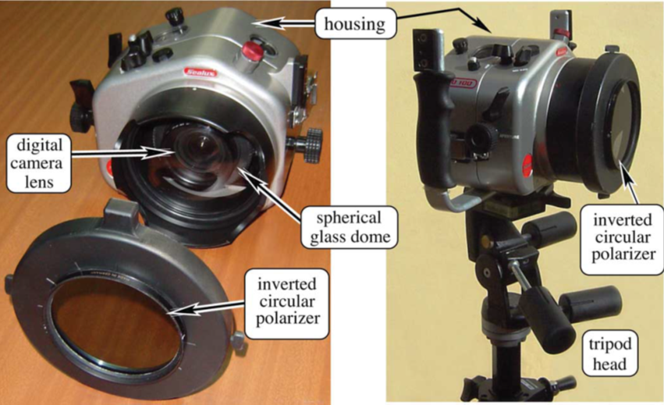
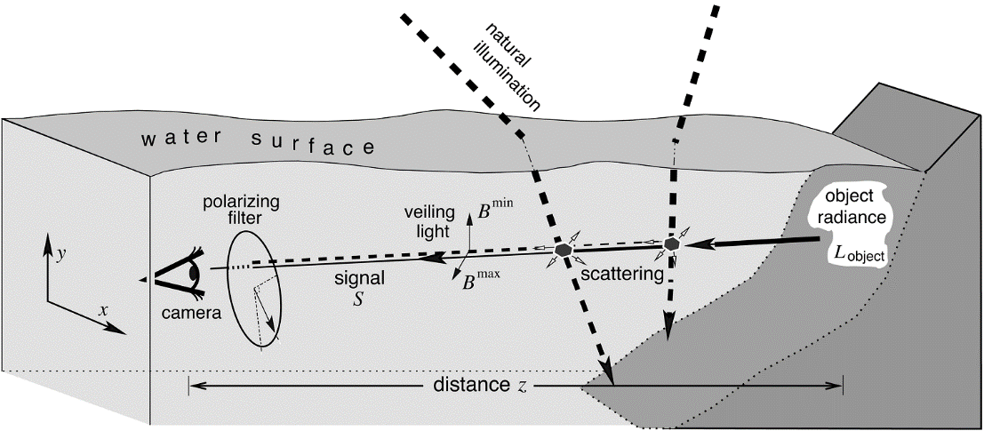
水下图像复原
利用偏振技术
论文《Recovery of underwater visibility and structure by polarization analysis》^{[1]} 提出一种基于光的偏振特性的水下图像复原方法。作者认为自然光照下水下图像中后向散射光是部分偏振的，而场景有效辐射是无偏振特性的。因此在相机镜头端安装可调偏振器，使用不同偏振角度对同一场景成两幅图像，所得到的图像中的背景光会有明显不同。通过对成像物理模型的分析，利用这两幅图像和估计出的偏振度，就能恢复出有效场景辐射。
[1] Yoav Y. Schechner and Nir Karpel. “Recovery of underwater visibility and structure by polarization analysis.” IEEE Journal OF Oceanic Engineering, 2005.

Slide 17
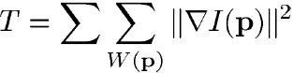
水下图像复原
滤波方法
论文《Self-tuning underwater image restoration》^{[1]}基于简化的Jaffe-McGlamery水下成像模型提出了一种自适应滤波的水下图像复原方法。
根据水环境初始化滤波器参数
滤波器的设计
获取一帧水下图像
只考虑前向散射部分
用一个代价函数评价滤波前后的图像质量
用当前的滤波器对图像进行滤波处理，并评价滤波后的图像质量
假设图像是在低后向散射的潜水区域采集到的
参数近似估计获得
用下山单纯形法寻找滤波器最优参数(Nelder–Mead)
均方梯度值
返回最优参数值，获得复原图象
[1] Trucco E. and Olmos-Antillon AT.. “Self-tuning underwater image restoration.” IEEE Journal of Oceanic Engineering, 2006.

Slide 18
水下图像复原
滤波方法

Slide 19
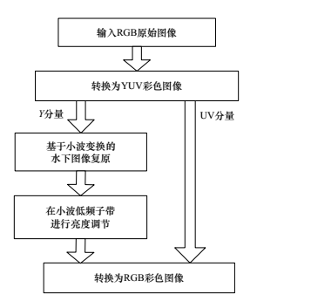
水下图像复原
基于颜色模型和小波变换
论文《Underwater image quality enhancement through integrated color Model with Rayleigh distribution 》^{[1]} 作者根据水下成像特点，提出了一种基于水下图像复原的算法。该算法的主要流程为：将输入的原始RGB图像首先转换为YUV彩色图像；然后对亮度Y图像进行基于小波变换的水下图像复原和亮度调节处理；最后将Y图像的处理结果和颜色分量U、V结合生成最终清晰化的水下彩色图像。
[1] Ahmad Shahrizan Abdul Ghani and Nor Ashidi Mat Isa. “Underwater image quality enhancement through integrated color Model with Rayleigh distribution.” Applied Soft Computing, 2015.

Slide 20
水下图像复原
基于颜色模型和小波变换
具体步骤如下：
（1）将彩色图像由RGB空间转换为YUV空间。
（2）将亮度分量 进行三级小波分解，然后丢掉所有高频子带，只保留低频子带LL3，再进行三级小波反变换得到重建图像 。
（3）对得到的重建图像 进行平滑滤波得到低频亮度图像 。
（4）计算原始图像亮度的对比度C，并根据式（1）自适应确定介质散射光 在低频亮度空间
中所占的比例系数R，具体公式为：
（1）

Slide 21
水下图像复原
基于颜色模型和小波变换
上式中， 为原始图像的对比度，其中 为相邻像素间灰度差的绝对值， 是灰度差绝对值为 的像素点分度概率。
（5）对每个 坐标的像素点，确定的介质散射光 为：
（6）根据估计的介质散射光 得到每个像素点的景深信息，最后得到复原后的图像。

Slide 22
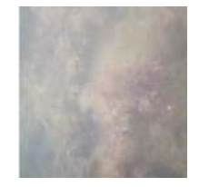
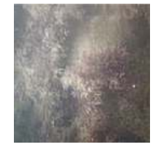
水下图像复原
基于颜色模型和小波变换
（1）退化图像 （2）复原图像

Slide 23
水下图像复原
基于湍流模型
论文《Restoration of images degraded by underwater turbulence using structure tensor oriented image quality (STOIQ) metric》^{[1]} 作者应用湍流退化模型以质量标准为导向，复原因水下湍流退化的图像。作者参考大气湍流图像复原的算法，省略了盐分的影响，只考虑水中波动对水下成像的影响，应用一种自适应的平均各向异性的度量标准进行水下图像复原。
[1] A.V. Kanaev and W. Hou. “Restoration of images degraded by underwater turbulence using structure tensor oriented image quality (STOIQ) metric.” Optics Express, 2015.

Slide 24
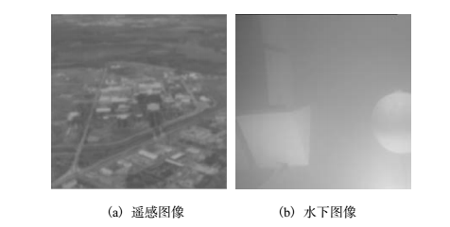
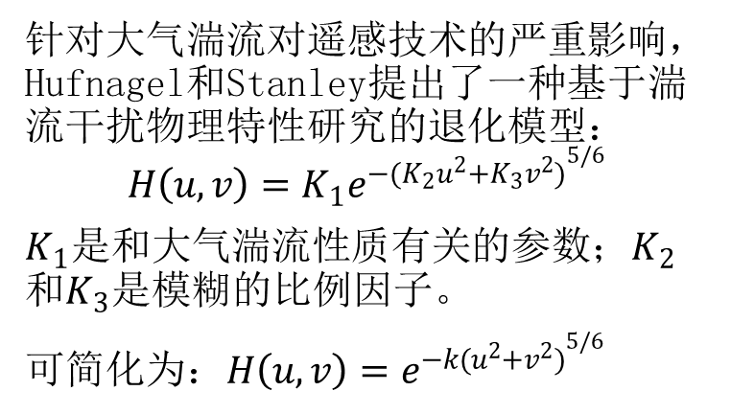
水下图像复原
基于湍流模型
针对大气湍流对遥感技术的严重影响，Hufnagel和Stanley提出了一种基于湍流干扰物理特性研究的退化模型：
$$H\left(u,v\right)=K_{1}e^{−{(K_{2}u^{2}+K_{3}v^{2})}^{5/6}}$$
$K_{1}是和大气湍流性质有关的参数；K_{2}$和$K_{3}$是模糊的比例因子。
可简化为：$H\left(u,v\right)=e^{{−k(u^{2}+v^{2})}^{5/6}}$

Slide 25
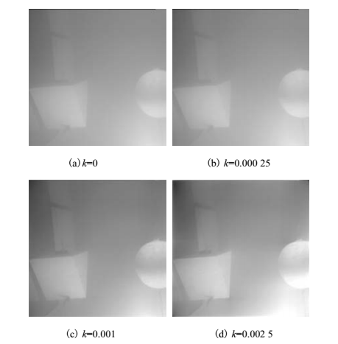
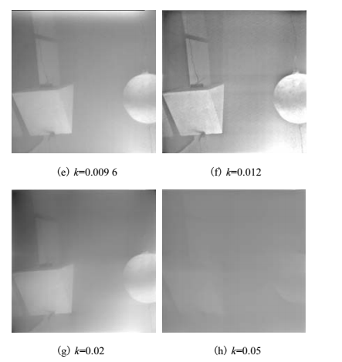
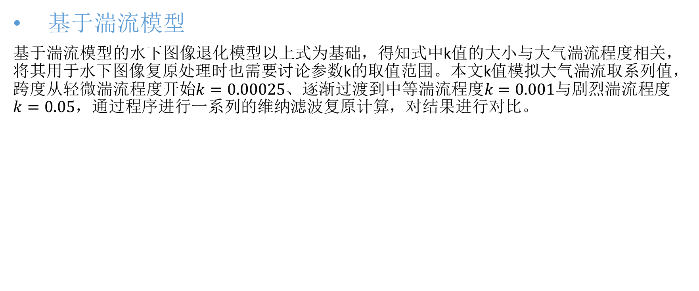
水下图像复原
基于湍流模型
基于湍流模型的水下图像退化模型以上式为基础，得知式中k值的大小与大气湍流程度相关，将其用于水下图像复原处理时也需要讨论参数k的取值范围。本文k值模拟大气湍流取系列值，跨度从轻微湍流程度开始$k=0.00025、逐渐过渡到中等湍流程度k=0.001$与剧烈湍流程度$k=0.05，通过程序进行一系列的维纳滤波复原计算$，对结果进行对比。

Slide 26
水下图像复原
Thanks!

